Slide 1
Handbok för utveckling av kompetens och kultur inom digital säkerhet v.2.0
VAHTI god praxis - stödmaterial

Slide 2
Handbokens innehåll
1 Inledning
1.1 Varför är det viktigt att utveckla Kompetensen inom digital säkerhet?
1.2 Delområden inom digital säkerhet
1.3 Organisationskultur och Digital säkerhetskultur
2 Färdplan för utveckling av kompetens och kultur inom digital säkerhet
2.1 Kartläggning av nuläget för den digitala säkerhetskulturen
2.2 Utarbetande och upprätthållande av anvisningar
2.3 Personalutbildning
2.4 Mätning och kontinuerlig utveckling
2.5 Uppföljning
2.6 Årsklocka för utveckling av digital säkerhet
3 Ambassadörsverksamhet inom digital säkerhet
4 Utbildningshelheten Digital säkerhet i livet
5 Tilläggsmaterial

Slide 3
VAHTI god praxis - från stödmaterialet
Detta stödmaterial har utarbetats för organisationer inom den offentliga förvaltningen för att främja ett säkert arbete och en trygg verksamhet. Stödmaterialet VAHTI God praxis grundar sig på de rekommendationer som ledningsgruppen för digital säkerhet inom den offentliga förvaltningen (VAHTI, https://dvv.fi/sv/vahti-natverket) sammanställt inom områdena riskhantering, verksamhetens kontinuitet och beredskap, kompetensutveckling, ICT-tjänster, informationssäkerhet och dataskydd. Genom att agera i enlighet med dem främjar vi samtidigt förverkligandet av cybersäkerheten.
VAHTI god praxis - stödmaterial riktar sig i första hand till organisationer inom den offentliga förvaltningen, men det kan utnyttjas fritt av vilken organisation som helst. Om ni utvecklar eller förbättrar dessa material hoppas vi att ni också ger respons på dem så att vi kan vidareutveckla innehållet. Vi tar gärna emot förbättrings- och korrigeringsförslag och publicerar en uppdaterad version när vi fått tillräckligt med förslag. Du kan skicka respons: digiturva@dvv.fi - skriv "VHK digital säkerhetskompetens" i rubriken.
Varje organisation ska redigera materialet för sina egna behov och det ska inte publiceras som sådant eller delas ut för att användas inom organisationen.

Slide 4
1 Inledning
Varför är det viktigt att utveckla kompetensen inom digital säkerhet?
Delområden inom digital säkerhet
Organisationskultur och digital säkerhetskultur

Slide 5
1.1 Varför är det viktigt att utveckla Kompetensen inom digital säkerhet?
Handboken är avsedd för alla som utvecklar organisationens kompetens och kultur inom digital säkerhet, såsom experter inom digital säkerhet, ICT och personalförvaltning samt för organisationernas ledning.
Handboken är avsedd särskilt för de organisationer som befinner sig i början av att utveckla en digital säkerhetskultur, men alla organisationer kommer säkert att få idéer här för att utveckla sin egen verksamhet.
En välskött digital säkerhet kan vara en försäljningstrumf för organisationen eller en förutsättning för verksamhetens lagenlighet. Om den digitala säkerheten inte är i skick kan det till exempel orsaka olägenheter för ryktet och ekonomiska förluster.

Slide 6
Varje organisation har information som kan användas för att kriminellt tjäna ekonomisk vinning eller för att planera eller genomföra större brott.
Ansvaret för den digitala säkerheten ligger alltid i sista hand hos organisationens ledning, men med våra vardagliga val ansvarar vi alla för att den förverkligas. Följ trafikreglerna även i trafiken, lås dörrarna till ditt hem och dela inte dina personliga bank- eller andra uppgifter med okända.
En bra expert på digital säkerhet följer organisationens anvisningar för digital säkerhet, identifierar uppgifter, behandlar dem på ett ställe enligt klassificeringen av information samt med enheter och tjänster enligt klassificeringen.

Slide 7
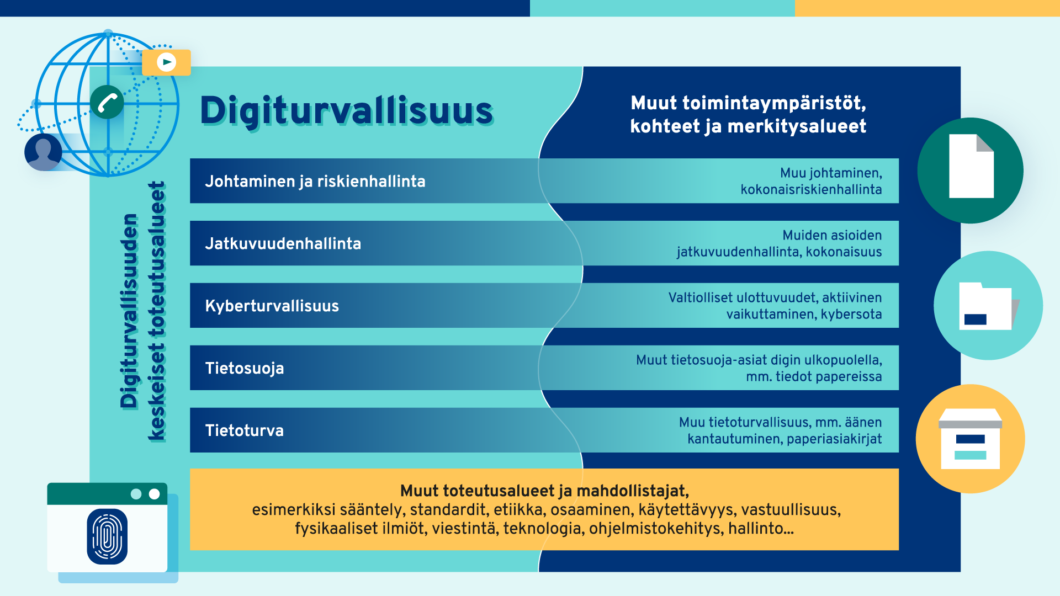
1.2. Digital säkerhet

Slide 8
Digital säkerhet – Ledning och riskhantering
Genomförandet av digital säkerhet kräver organiserad verksamhet och ledning samt riskhantering. Hanteringen av den digitala säkerheten borde vara en naturlig del av ledningen, administrationen och den övergripande säkerheten i hela organisationen. Säkerheten får inte vara en plats eller ett tuggummi som limmas på i efterhand eftersom den som bekant inte nödvändigtvis håller och en ökning av den orsakar extra kostnader. Det rekommenderas att man bygger upp alla säkerhetsrelaterade verksamhetsmodeller och kontroller på ett inbyggt sätt, by design.
Riskhanteringen omfattar en riskbedömningsprocess samt planering, genomförande, uppföljning och korrigering av åtgärder. Riskhantering är en väsentlig del av förutseende ledning och beslutsfattande i organisationen.
Exempel från organisationens synvinkel: Organisationens verksamhetssätt utvecklas utifrån identifierade hot och möjligheter.
Exempel ur individens synvinkel: Var och en kan observera och identifiera hot i anslutning till digitala tjänster samt sträva efter att behärska de risker som dessa medför med överlagd eftertanke.

Slide 9
Digital säkerhet – Kontinuitetshantering
Kontinuitetshantering innebär att förebygga störningssituationer, förbereda sig på dem, återhämta sig från dem och behärska deras konsekvenser samt säkerställa kontinuiteten i organisationen.
Exempel från organisationens synvinkel: En organisation tryggar sin egen verksamhet eller till exempel samhällets försörjningsberedskap genom att göra beredskaps- och kontinuitetsplanering och planer i händelse av olika störningar i den fysiska världen och den digitala verksamhetsmiljön.
Exempel ur individens synvinkel: Var och en kan förbereda sig på att el- eller vattendistributionen tillfälligt avbryts genom att reservera tillräckligt med vardagsartiklar i sitt hem som en del av hemförrådet / 72 timmars modellen samt genom att sörja för digitala tillgångar i anslutning till användningen av digitala enheter.

Slide 10
Digital säkerhet – Cybersäkerhet
Cybersäkerhet innebär säkerhet i ett elektroniskt samhälle eller en organisation med nätverk. Syftet är att trygga samhällets eller organisationens livsviktiga och kritiska funktioner. I NIS-direktivet avser cybersäkerhet "de aktiviteter som är nödvändiga för att skydda nätverks- och informationssystem, användare av dessa system och andra personer som berörs av cyberhot”, som på motsvarande sätt avser en potentiell situation, händelse eller aktivitet som kan skada eller störa nät- och informationssystem, användare av sådana system eller övriga personer eller på ett annat sätt på ett negativt sätt"
Exempel från organisationens synvinkel: System med anknytning till vattenförsörjning, energiproduktion och datakommunikation ska skyddas särskilt noggrant mot störningar och fel.
Exempel ur individens synvinkel: Var och en kan skydda sig mot informationspåverkan genom att förhålla sig kritiskt till webbinnehållet i nättjänster, genom att utveckla sin egen medieläskunnighet och genom att sörja för cybersäkerheten i digitala enheter och tjänster i hemmet.

Slide 11
Digital säkerhet – Informationssäkerhet
Informationssäkerhet innebär åtgärder för att säkerställa uppgifternas konfidentialitet, integritet och tillgänglighet. Syftet med informationssäkerheten är att säkerställa att endast behöriga aktörer kan få tillgång till den information de behöver, att de inte kan ändras obehörigt och att uppgifterna är tillgängliga när de behövs
Exempel från organisationens synvinkel: Organisationen ska ge anvisningar om att arbetsuppgifter utförs endast med organisationens utrustning och digitala tjänster som godkänts av organisationen i de utrymmen där hanteringen av uppgifterna i fråga är tillåten.
Exempel ur individens synvinkel: Var och en kan trygga sina egna uppgifter genom att förvara lösenorden till digitala enheter och tjänster med omsorg samt genom att säkerställa deras kvalitet genom att i stället för lösenord använda en lösenordsfras och utnyttja den multifaktorsautentisering som tjänsterna erbjuder.

Slide 12
Digital säkerhet - Dataskydd
Dataskydd är en grundläggande rättighet som tryggar att den registrerades rättigheter och friheter tillgodoses vid behandlingen av personuppgifter. Syftet med dataskyddet är att påvisa när och under vilka förutsättningar personuppgifter kan behandlas. Behandlingen av personuppgifter ska alltid grunda sig på lagen.
Exempel från organisationens synvinkel: Patientuppgifter ska behandlas omsorgsfullt och på ett säkert sätt så att de inte blir tillgängliga för utomstående. Datasäkerheten spelar en viktig roll i genomförandet av dataskyddet.
Exempel ur individens synvinkel: Var och en kan ta hand om sina personuppgifter genom att noggrant överväga vilka uppgifter som anges i de digitala tjänsterna och genom att sträva efter att minimera mängden uppgifter som anges i tjänsterna.

Slide 13
1.3 Organisationskultur
Organisationskultur är en helhet som består av ett företags eller en annan organisations interna värderingar, beteendenormer, verksamhetssätt och andra motsvarande faktorer. Den beskriver hur man brukar agera i arbetsgemenskapen och hur människor interagerar med varandra. Organisationskulturen formas ofta med tiden och den byggs upp med hjälp av strategiarbetet i företagets ledning och människorna på arbetsplatsen¹². Organisationskulturen kan till exempel omfatta företagets verksamhetsmodeller, ledningspraxis, seder och vanor, värdegrund och organisationens berättelse¹.
En god organisationskultur kan främja framgång och bättre resultat eftersom den skapar en effektiv och innovativ atmosfär där allas åsikter är viktiga och man funderar på saker tillsammans¹. Utvecklingen av organisationskulturen kräver kontinuerligt arbete och engagemang i företagets värderingar och strategi.
Detta är en text som producerats med AI Microsoft Copilot.

Slide 14
1.3 Digital säkerhetskultur
Digital säkerhetskultur är en del av en organisationskultur som, för att förenkla det, berättar hur den digitala säkerheten genomförs i organisationen.
Verksamhetssätten kan också vara oskrivna och de kan överföras från en arbetstagare till en annan.
En god digital säkerhetskultur syns till exempel genom att man ger tillstånd att kommunicera och uppmuntrar till att erkänna om man har gjort ett fel. Man kommer ihåg att tacka för att felet anmäldes.
Den digitala säkerhetskulturen kan till en början utvecklas till exempel genom att hantera risker och utifrån dem utarbeta informationssäkerhets- och dataskyddspolicyer, utifrån vilka anvisningar och utbildningar utarbetas. Informationssäkerhetspolicyn ingår i organisationens system för hantering av informationssäkerheten, där åtminstone ansvarsområden, informationssäkerhetsmål, -principer och -uppföljning beskrivs. Den ska godkännas av organisationens ledning.
Den digitala säkerhetskulturen blomstrar och utvecklas när hela organisationen engagerar sig i verksamheten. Organisationen ska se till att anvisningarna för digital säkerhet är väl motiverade och alltså också reder ut varför detta ska göras samtidigt som det stöder det dagliga arbetet. Då blir det lättare för de anställda att följa anvisningarna.

Slide 15
2 Färdplan för utveckling av kultur
För att utveckla kompetensen inom digital säkerhet är ledningens förebild, engagemang och stöd viktigt för att organisationen ska få tillräckligt med resurser för att utveckla anvisningar och utbildningar och för att personalen ska få tid att studera dem.
Ledningen ska föregå med gott exempel när det gäller att följa regler och anvisningar.
Det lönar sig att med stöd av ledningen fördela ansvaret för utvecklingen av kompetensen inom digital säkerhet till gruppen.

Slide 16
Det är klokt att börja utveckla kompetensen inom digital säkerhet från grunden. Till en början ska man identifiera organisationens kritiska objekt samt de hot och risker som riktas mot dem. Utifrån utvärderingen utarbetas informationssäkerhetspolicyer som leder till anvisningar och utbildningar.
Identifiera utvecklingsobjekt och prioritera!
Följande Roadmap-modell kan användas som stöd för utvecklingen.

Slide 17
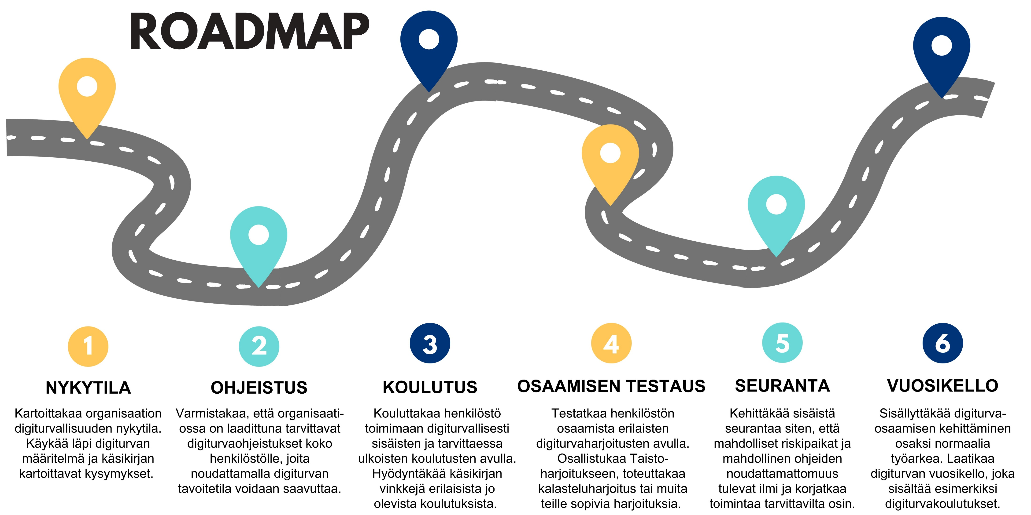

Slide 18
2.1 Kartläggning av nuläget för den digitala säkerhetskulturen
Hurdan är organisationskulturen för närvarande?
Har organisationen identifierat de objekt i anslutning till sin verksamhet som ska skyddas och identifierat riskerna i anslutning till dem?
Har organisationen utarbetat en informationssäkerhetspolicy?
Har organisationen utarbetat anvisningar om digital säkerhet utifrån informationssäkerhetspolicyn och dataskyddspolicyn?
Vilka är svagheterna och styrkorna med tanke på organisationens kompetens inom digital säkerhet?

Slide 19
Ordnar organisationen utbildning i digital säkerhet? Är utbildningarna regelbundna?
Är utbildaren från den egna organisationen eller finns det budget för en extern utbildare?
Är digital säkerhet en del av introduktionen?
Ser man till att personalen förstår att omsorgen om den digitala säkerheten är en del av hela personalens arbetsvardag?
Övar man på teman med anknytning till beredskap och kontinuitet?
Följer man upp och mäter man frågor i anknytning till kompetens inom digital säkerhet?
Är anvisningarna placerade på en tydlig plats som är lätt att hitta?
Är anvisningarna i linje med de nuvarande politiska dokumenten?
Hur har ledningen förbundit sig till att utveckla och främja digital säkerhet?

Slide 20
2.2 Utarbetande och upprätthållande av anvisningar
Identifiera först de objekt som ska skyddas och de risker som riktar sig till dem.
Gör upp informationssäkerhets- och dataskyddspolicyer utifrån vilka du kan utarbeta nödvändiga anvisningar.
Se till att personalen har tydliga och begripliga anvisningar för att arbeta på ett digital säkert sätt. Kom ihåg att motivera varför man ska arbeta på ett sådant sätt!
Se till att anvisningarna är lätta att hitta och att man enkelt och snabbt hitta det väsentliga i dem!

Slide 21
Se till att anvisningarna behandlar åtminstone följande teman
Klassificering av uppgifter
Säker behandling av uppgifter och behandling av personuppgifter med beaktande av uppgifternas livscykel
Säker användning av enheter
Säker användning av tjänster
Användning av användarnamn och identifiering
Arbete i lokaler
Distansarbete
Resor
Utnyttja till exempel följande webbplatser när du utarbetar anvisningarna:
https://tietosuoja.fi/organisaatiot https://www.kyberturvallisuuskeskus.fi/fi/ohjeet https://digiturvallinenelama.fi

Slide 22
Kampanjer för medvetenhet om digital säkerhet
Det lönar sig att öka personalens medvetenhet om digital säkerhet genom kampanjer där man repeterar en eller två saker, till exempel förbättrande av lösenord eller identifikation av bedrägerimeddelanden.
Meddelandena kan till exempel vara affischer på kontoret eller
informationsinslag och meddelanden på intranätet.
Mål och indikatorer utarbetas för kampanjen.
Situationen mäts i början.
Meddelandena upprepas i olika format under kampanjen.
Efter kampanjen mäts situationen igen.

Slide 23
2.4 Personalutbildning
Se till att interna utbildningar ordnas för hela personalen som en del av introduktionen och årligen.
Utnyttja också befintligt material, såsom helheten Digital säkerhet i livet https://dvv.fi/sv/digital-sakerhet-i-livet, MDB:s månatliga webbinarier om digital säkerhet https://live.mediaserver.fi/dvv/digiturva, Yles Digiträning https://yle.fi/aihe/digitreenit/tietoturva och annat stödmaterial.
Utöver andra utbildningar, såsom utbildningar som produceras av MDB, ska man också utarbeta en organisationsspecifik utbildning där man ger anvisningar om hur man agerar i organisationen, till exempel skickar krypterad e-post.
Utbildning för små grupper är i allmänhet effektivare.

Slide 24
Utarbeta uppgifter som uppmuntrar till att tänka på och möta vanliga vardagliga situationer.
Du kan utnyttja AI-tjänster till exempel för att skissa upp frågor och korrekta svar
Följ upp genomförandet av utbildningarna till exempel med hjälp av HR-systemet eller något annat system som är avsett för det.
I vissa organisationer krävs det eventuellt att man genomgår en grundutbildning innan man får tillgång till en arbetsstation eller användarnamn.

Slide 25
2.5 Kompetenstestning
Testa personalens kompetens regelbundet.
Mätare kan till exempel vara resultat av simuleringen av nätfiskemeddelanden, "frågesporter om digital säkerhet" och testet Digital säkerhet i livet: Testet Digital säkerhet i livet – eOppiva
Delta årligen i Taisto-övningen, där man övar på hantering och ledning av störningssituationer genom årligen varierande teman och aktuella ämnen.
https://dvv.fi/sv/taisto-ovningar

Slide 26
Utnyttja till exempel olika "övningar om nätfiske" i e-postmeddelanden som påminner om e-post av nätbrottslingar.
En bra praxis är att informera om införandet av nätfiskemeddelanden i organisationen på förhand.
Utnyttja testresultaten för att utveckla anvisningar, utbildningar och kampanjer!
Antalet anmälningar om informationssäkerhetsincidenter av personalen är inte nödvändigtvis en bra indikator eftersom antalet anmälningar oftast ökar i takt med att den digitala säkerhetskulturen utvecklas, i synnerhet i en organisation som inleder kompetensutveckling!

Slide 27
2.6 Uppföljning
Intern uppföljning är en väsentlig del av utvecklingen av kompetensen inom digital säkerhet.
Med hjälp av uppföljningen är det möjligt att upptäcka sådant som kräver utveckling.
Fastställ mål och indikatorer för utvecklingen av kompetensen inom digital säkerhet.
Med hjälp av uppföljningen ska ni också se till att resurserna är tillräckliga. Utan tillräckliga resurser kan man inte sörja för den digitala säkerheten.
Följ med hur personalen klarar av utbildningarna och presterar i testerna.

Slide 28
2.7 Årsklocka för utveckling av kompetens inom digital säkerhet
Gör utvecklingen av kompetensen inom digital säkerhet till en del av den normala arbetsvardagen
En egen årsklocka kan göras upp för ärenden som gäller digital säkerhet eller så kan de inkluderas i en befintlig årsklocka
I årsklockan ska åtminstone följande beaktas
Årlig granskning och uppdatering av policyerna och ledningens godkännande
Introduktion
Utökande av kunskapen om digital säkerhet
Uppdatering av anvisningarna för digital säkerhet
Utbildningar i digital säkerhet
Kompetenstestning
Uppföljning och rapportering
Regelbunden kommunikation om aktuella frågor inom digital säkerhet
Exempeltabell bifogas (Kommer senare).
Övning, till exempel Taisto

Slide 29
3 Ambassadörsverksamhet inom digital säkerhet
Ambassadören för digital säkerhet är medlem i organisationens personal och har fått rollen som främjare av kulturen för digital säkerhet i organisationen, men är till exempel inte informationssäkerhetsansvarig i organisationen.
Ibruktagandet av modellen Ambassadör för digital säkerhet är ett sätt att utveckla organisationens kompetens och kultur inom digital säkerhet samt minska arbetsbördan för dem som ansvarar för organisationens digitala säkerhet.
Modellen har i första hand utvecklats för organisationer inom den offentliga förvaltningen, men den kan också tillämpas till exempel på affärslivets behov.
Modellen kan tillämpas på alla delområden inom Digital säkerhet.

Slide 30
3.1 Vilken nytta har man av modellen Ambassadör för digital säkerhet?
Ambassadörerna för digital säkerhet stöder förankringen av organisationens informationssäkerhets- och dataskyddspolicy genom att regelbundet dela aktuell information om informationssäkerhet och dataskydd samt genom att svara på personalens frågor.
Tröskeln att närma sig Ambassadören för digital säkerhet är sannolikt lägre än till exempel för de som ansvarar för organisationens digitala säkerhet. Ambassadörerna för digital säkerhet fungerar som en bro mellan personalen och de informationssäkerhets- och dataskyddsansvariga, vilket underlättar integreringen av informationssäkerhets- och dataskyddspraxis i organisationens alla funktioner.
Ambassadörerna för digital säkerhet används för att utveckla organisationens utbildningar och anvisningar samt som testgrupp. Detta säkerställer att utbildningarna är begripliga och lämpliga för arbetsuppgifterna
Ambassadörerna stärker personalens åtagande i datasäkerhetsmålen och främjar en organisationskultur som förhåller sig positivt gentemot digital säkerhet.

Slide 31
3.2 Hur inleder man modellen Ambassadör för digital säkerhet i organisationen
Det är viktigt att ställa upp tydliga mål för ambassadörsverksamheten med hjälp av vilka man kan bedöma verksamhetens effektivitet och genomslagskraft.
Verksamhetens effektivitet mäts till exempel genom att följa upp resultaten av simuleringarna av nätfiske, prestationsprocenten i utbildningar i digital säkerhet och genom minskat antal rapporterade tillbud.
Ambassadörerna får en egen kommunikationskanal där även de som ansvarar för organisationens digitala säkerhet deltar. När ambassadörsverksamheten inleds säkerställer man att ambassadörerna känner till sitt ansvar att ge anvisningar enligt organisationens politik för digital säkerhet. Det är viktigt eftersom de övriga medlemmarna i organisationen litar på deras kompetens.

Slide 32
Nätverket av ambassadörer för digital säkerhet fungerar som den primära kontaktpunkten för anmälningar om informationssäkerhetsincidenter, där enkla ärenden avgörs av ambassadörerna och utmanande fall hänvisas till experter på digital säkerhet.
Ambassadörerna får tydliga instruktioner, uppgiftsbegränsningar och ansvarsområden för att deras roll i organisationen ska vara entydig och fungerande.
En spelbok utarbetas för ambassadörerna där man dokumenterar verksamhetsregler och anvisningar genom att säkerställa att alla parter följer samma praxis.
I stora organisationer representerar ambassadörerna för digital säkerhet alla funktioner och grupper så att varje grupp har minst en ambassadör med i nätverket.
Alla fall som ambassadörerna behandlar rapporteras systematiskt via organisationens officiella kanaler så att uppgifterna hanteras på ett centraliserat sätt.

Slide 33
Intervjuer ordnas och på grundval av dem väljs ambassadörerna för digital säkerhet till nätverket.
Tydliga anvisningar och utbildning utvecklas för ambassadörerna där principerna och verksamhetssätten fastställs. Dessa behandlas separat med varje ambassadör.
Verksamheten med ambassadörer för digital säkerhet inleds genom att man ordnar ett KickOff-evenemang som skapar sammanhållning för nätverket och ger verksamheten en riktning.
Möten ordnas regelbundet för nätverket, där även organisationens experter på digital säkerhet deltar. På mötena behandlas nätverkets situationer och man får information om hotfulla situationer i organisationen.
Ambassadörernas tidsanvändning fastställs och man kommer överens om en eventuell tilläggsersättning.
Modellen pilottestas med en liten målgrupp innan den införs fullt ut.

Slide 34
3.3 Saker att ta i beaktande när modellen Ambassadör för digital säkerhet tas i bruk
Ambassadörerna för digital säkerhet ger råd i enlighet med organisationens informationssäkerhets- och dataskyddspolicy så att felaktig praxis inte sprids i organisationen.
Alla incidenter som avgjorts av digitala säkerhetsambassadörer rapporteras enligt organisationens officiella verksamhetsmodell för att lägesbilden ska förbli korrekt.
Ambassadörerna för digital säkerhet får tydlig information om vilka incidenter som är allvarliga och måste behandlas omedelbart.

Slide 35
Inom organisationen fastställs tydligt hur mycket arbetstid som får användas för ambassadörsverksamheten och om extra ersättning ska betalas för den.
Dessutom drar man upp tydliga riktlinjer för vilka situationer som ambassadören för digital säkerhet ansvarar för och vilka som sköts av experterna på digital säkerhet.
Man säkerställer att ambassadörerna har tillräckligt med ansvar för att deras roll ska medföra betydande fördelar för organisationen.

Slide 36
4. Utbildningshelheten Digital säkerhet i livet -
Digiturvallinenelama.fi
Nätutbildningarna Digital säkerhet i livet och videorna Digital säkerhet eller Digital katastrof
Spelet Digital säkerhet i livet
Testet Digital säkerhet i livet
Utbildningar
2019->
Coachning 2020->
Påvisande av kompetens 2023->

Slide 37
På vilket sätt är utbildningarna och spelet Digital säkerhet i livet till hjälp?
Vad?
Det lönar sig att öppna e-postbilagor med eftertanke.
Varför?
Skadliga program kan spridas via bilagor
Hur?
Hur skickas krypterad e-post inom organisationen? Vart anmäls incidenter?
Digital säkerhet i livet

Slide 38
Webbplatsen Digital säkerhet i livet
https://dvv.fi/sv/digital-sakerhet-i-livet
Allt Digital säkerhet i livet-innehåll på ett ställe!
Beställ Digital säkerhet i livet -klistermärken för din organisation
Ladda ner Digital säkerhet i livet -affischer för din organisations bruk! (Lösenord och bluffmeddelanden)
Webbplatsen fungerar också på engelska och svenska

Slide 39
Utbildningar för personalen:
Digital säkerhet i arbetslivet (tillgängligt på finska, svenska och engelska)
https://www.eoppiva.fi/koulutukset/digiturvallinen-tyoelama/
Agera säkert i den digitala världen (tillgängligt på finska, svenska och engelska)
https://www.eoppiva.fi/koulutukset/toimi-turvallisesti-digimaailmassa/
Dataskyddets ABC + Dataskyddets ABC 2020 (tillgängligt på finska, svenska och engelska)
https://www.eoppiva.fi/koulutukset/tietosuojan-abc-julkishallinnon-henkilostolle/

Slide 40
Digital säkerhet för kommunernas förtroendevalda (tillgängligt på finska, svenska och engelska)
https://www.eoppiva.fi/sv/utbildningar/digital-sakerhet-for-kommunernas-fortroendevalda/
Digital säkerhet för välfärdsområdenas förtroendevalda (tillgängligt på finska, svenska och engelska)
https://www.eoppiva.fi/sv/utbildningar/digital-sakerhet-for-valfardsomradenas-fortroendevalda/
Dataskyddets ABC 2 - djupare dom dataskyddet (tillgängligt på finska, svenska och engelska)
https://www.eoppiva.fi/sv/utbildningar/dataskyddets-abc-2-djupare-om-dataskydd/
Säkerhetsklassificerade handlingar (tillgängligt på finska, svenska och engelska)
https://www.eoppiva.fi/sv/utbildningar/sakerhetsklassificerade-handlingar/
Behandling och skydd av sekretessbelagda uppgifter (tillgängligt på finska och svenska)
https://www.eoppiva.fi/sv/utbildningar/behandling-och-skydd-av-sekretessbelagda-uppgifter/

Slide 41
Utbildningar för experter och ledningen
Trygga den digitala verksamheten vid störningar (tillgänglig på finska, svenska och engelska)
https://www.eoppiva.fi/sv/utbildningar/trygga-den-digitala-verksamheten-vid-storningar/
Hantering av digitala risker (tillgänglig på finska, svenska och engelska)
https://www.eoppiva.fi/sv/utbildningar/risk-management-in-the-digital-world/
Digitala säkerheten i skick med hjälp av arkitektur (tillgänglig på finska, svenska och engelska)
https://www.eoppiva.fi/sv/utbildningar/digitala-sakerheten-i-skick-med-hjalp-av-arkitektur-2/
Julkri – utvärdera och utveckla informationssäkerheten (tillgänglig på finska, svenska och engelska)
https://www.eoppiva.fi/sv/utbildningar/julkri-utvardera-och-utveckla-informationssakerheten/

Slide 42
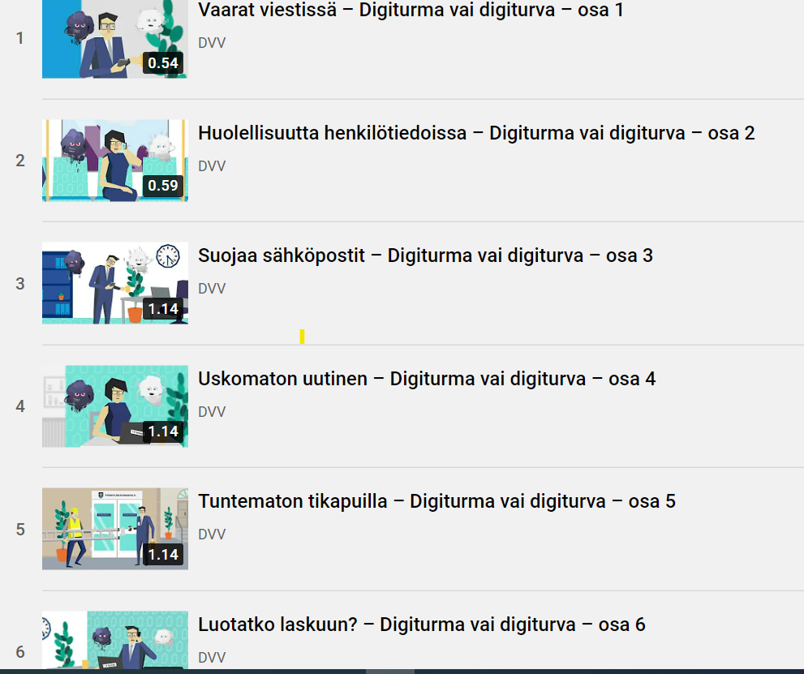
Digital katastrof eller Digital säkerhet -kortvideor
Serien med kortvideor (på finska) erbjuder metoder för att förbättra den digitala säkerheten i vardagen i arbetet och på fritiden.
Lär dig identifiera situationer som hotar den digitala säkerheten med hjälp av korta och roliga videor.
Att fundera en stund avgör om man går mot en digital katastrof eller digital säkerhet.
Ta i bruk den behändiga spellistan med 20 videor: https://youtube.com/playlist?list=PL1_-EIQ-Ddub-gVbetAX0qKVPhcdf-ar3

Slide 43

Spelet Digital säkerhet i livet – din personliga övning i digital säkerhet!
Styr anställda i den fiktiva Tyrskylä kommun genom tio dagar fulla av digitala säkerhetssituationer!
I spelet har tidigare två spelbara veckor producerats och cirka 70 uppgifter!
Ett enkelt sätt att träna sig själv eller låta en person träna i frågor som gäller digital säkerhet.
Versioner på engelska och svenska!

Slide 44
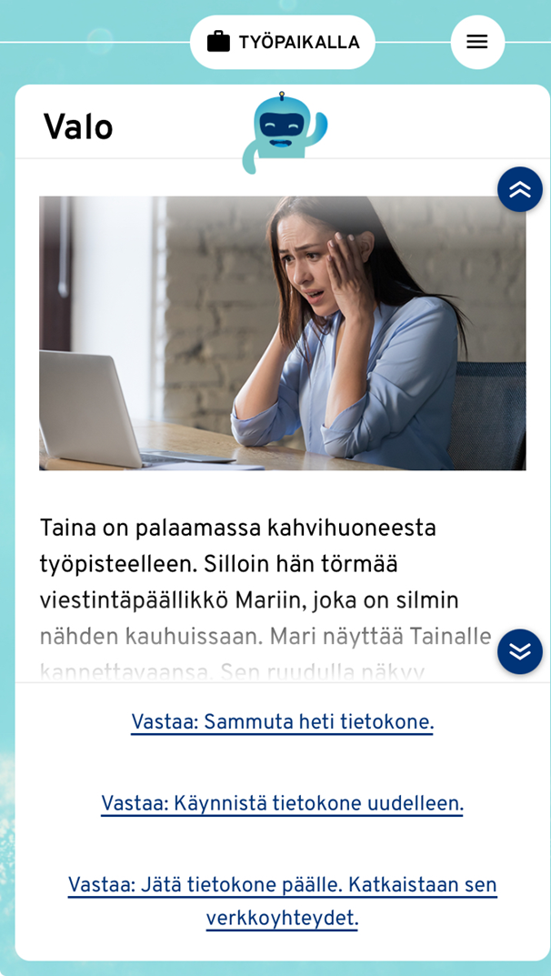
Ny vecka tillgänglig - "Kapning i Tyrskylä"!
Du har rollen som Tanja, informationssäkerhetschef i Tyrskylä som nyligen inlett sin tjänst.
Veckans teman behandlar bland annat hantering av risker, verksamheten, kontinuitet och störningar.
Syftet med veckan är att via spelet erbjuda en möjlighet att bekanta sig med rollen som datasäkerhetsansvarig. Den är dock i sig inte avsedd som en anvisning och det lönar sig att utöver den bekanta sig exempelvis med Cybersäkerhetscentrets anvisningar.
I mitten av veckan händer något överraskande i Tyrskylä kommun. Ladda ner spelet och ta reda på vad!

Slide 45

Kan laddas ner på IOS och Android -enheter!
Google play:
https://play.google.com/store/apps/details?id=fi.dvv.digiturvaelama
Appstore
https://apps.apple.com/app/id1514065267

Slide 46
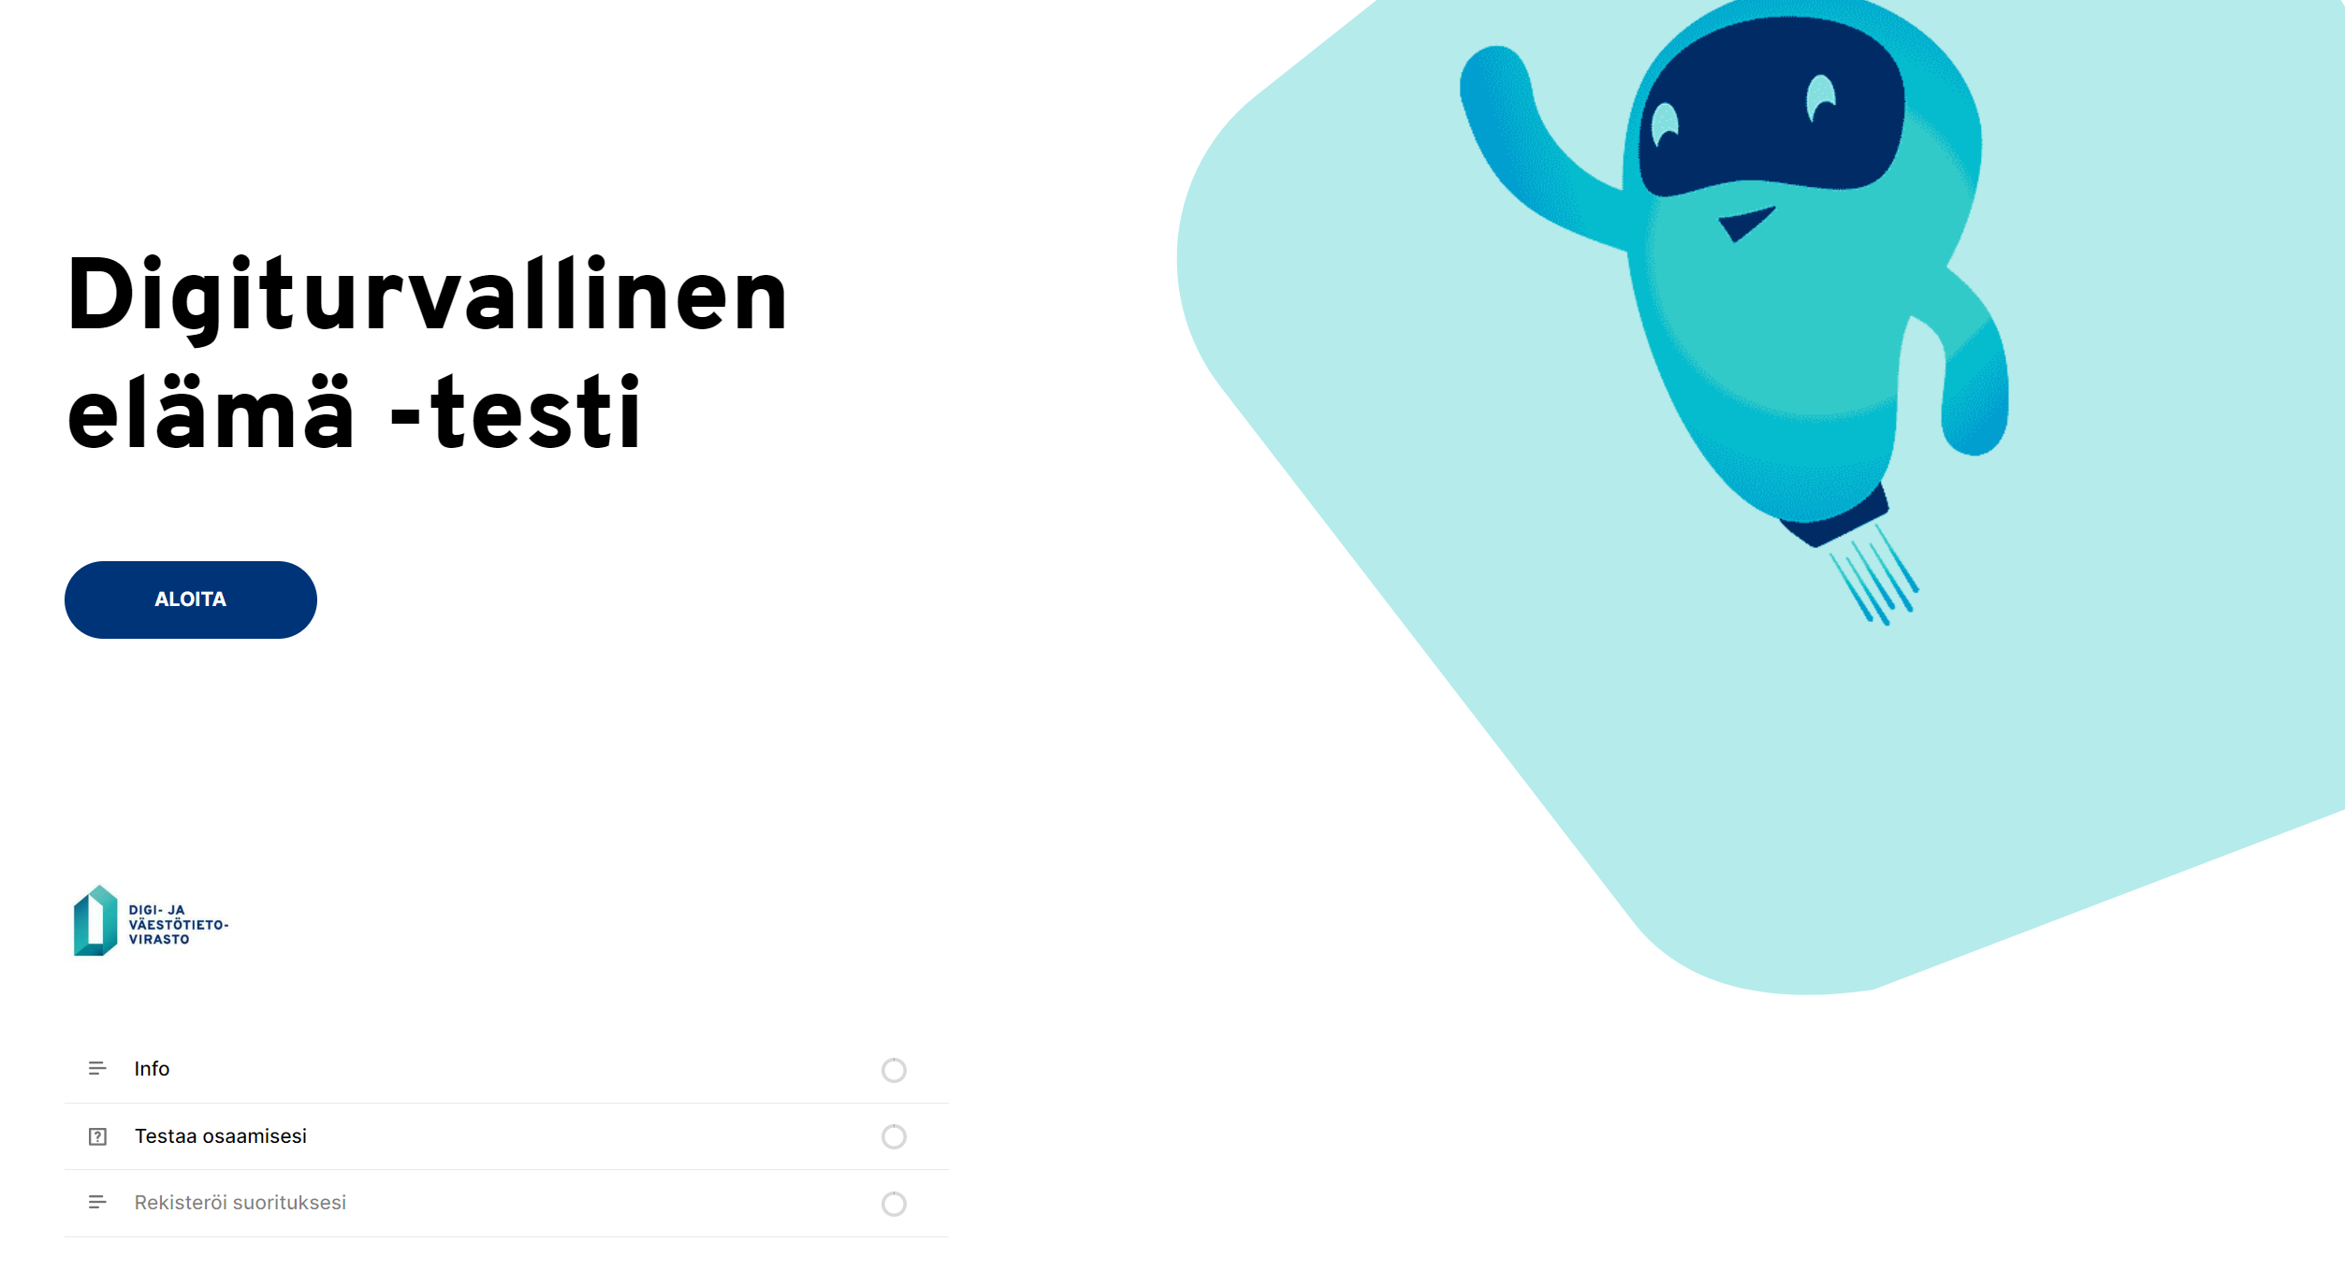
Testet Digital säkerhet i livet
Sätt att påvisa personlig kompetens i digital säkerhet.
Jag lär mig:
Du stannar upp och funderar på verksamheten med tanke på den digitala säkerheten.
Du fäster uppmärksamhet vid klassificeringen av uppgifter, användningen av lokaler, enheter och tjänster i arbetet och på fritiden.
Du beaktar informationssäkerheten och dataskyddet i kommunikationen.
Du är uppmärksam på bedrägeriförsök och annan cyberbrottslighet.
https://www.eoppiva.fi/sv/utbildningar/testet-digital-sakerhet-i-livet/

Slide 47
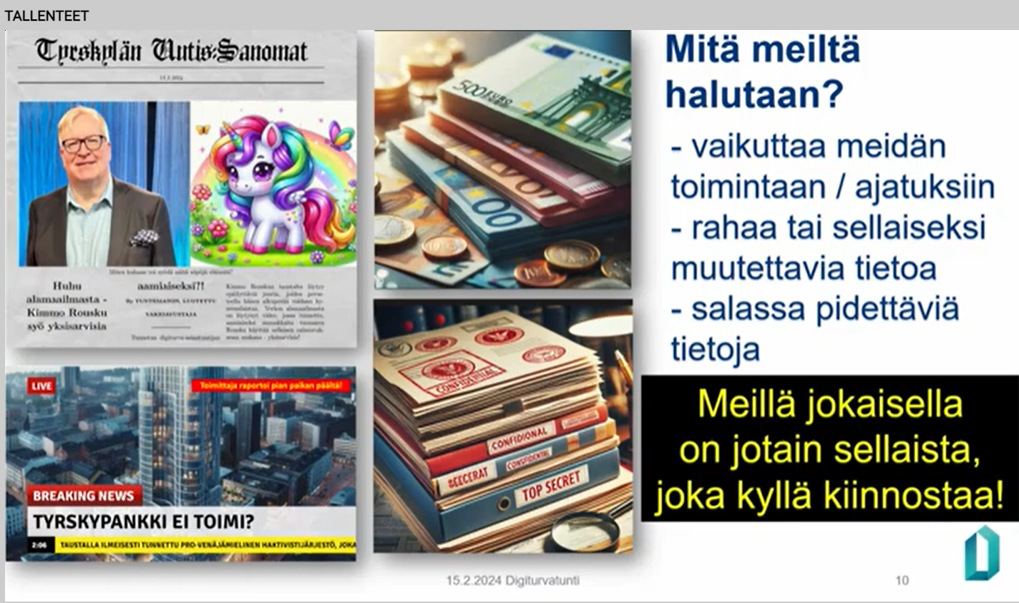
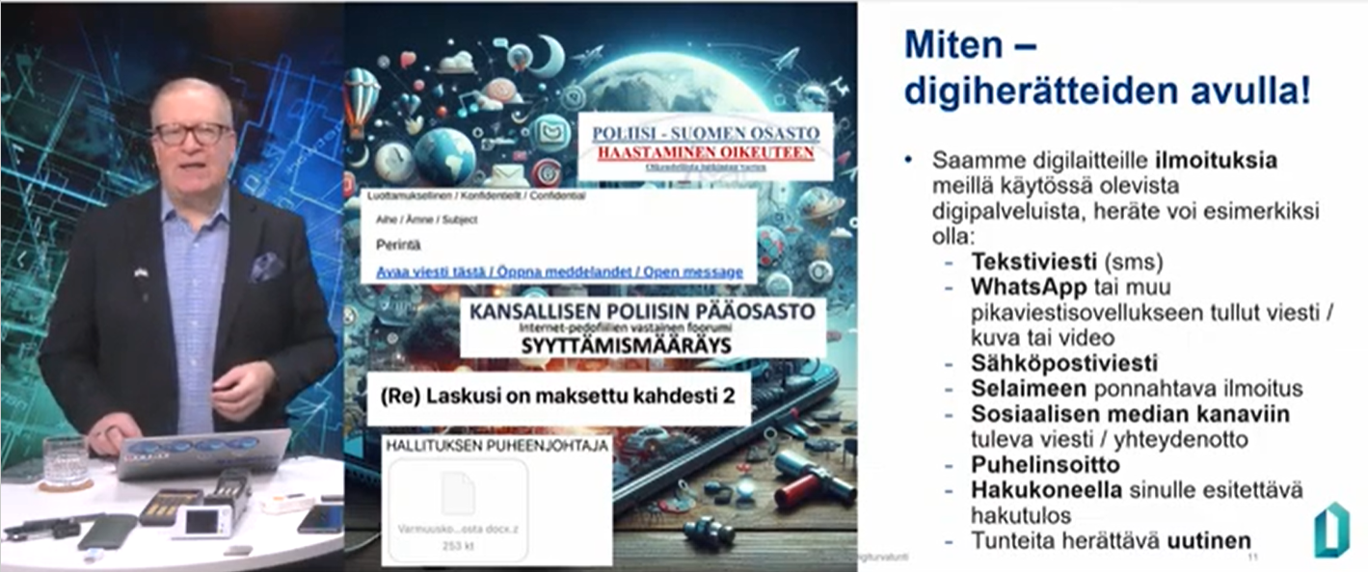
Utnyttja MDB:s webbinarier
Evenemang och webbinarier om digital säkerhet:
https://dvv.fi/digiturvatilaisuudet
Inspelningar från webbinarierna:
https://live.mediaserver.fi/dvv/archive

Slide 48
5 Tilläggsmaterial
Utbildningar, anvisningar osv.
Cybersäkerhet för medborgare: https://koulutuskalenteri.mpk.fi/Default.aspx?tabid=1054&id=155538#1a251873
Yles Digiträning
https://yle.fi/aihe/digitreenit/tietoturva
Cybersäkerhetscentrets anvisningar: https://www.kyberturvallisuuskeskus.fi/sv/aktuellt/anvisningar-och-guider
” Lär dig att identifiera de vanligaste bedrägerierna och skydda dina egna uppgifter så bra som möjligt. Om du blev bedragen lönar det sig att agera snabbt och på rätt sätt, även om situationen skulle vara pinsam - misstag händer alla".
https://nytvalppaana.fi/sv
“SecPort is a cybersecurity portal designed to help all Europeans stay secure while using digital services and devices in their everyday life”. https://www.secport.org/
Spel
https://www.spoofy.fi/
Cyber city tycoon: https://cyber-citizen.eu/secport-portaali-ja-cyber-city-tycoon-peli-julkaistaan-suomessa-31-10-2024/

Slide 49
Arbetsgrupp
VAHTI-OSKE-grupp
Joel Salmela, Istekki Oy
Petri Vuorinen, Fimea
Olli-Pekka Palonen, Brottspåföljdsmyndigheten
Miia Kauppinen, Yrkesinstitutet Luovi
Juha Kirves, Myndigheten för digitalisering och befolkningsdata
Heidi Wallenius, Terveystalo
Marica Lonka, Statens revisionsverk Statens revisionsverk

